Slide 1
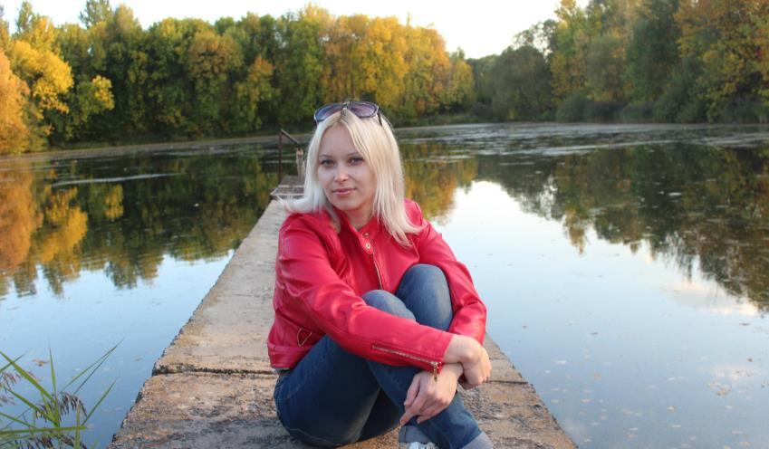

Муниципальное общеобразовательное учреждение «Санаторная школа-интернат № 6» г.Ярославль
Учитель
музыки
П/стаж
9 лет
Бормотова Ирина Павловна

Slide 2
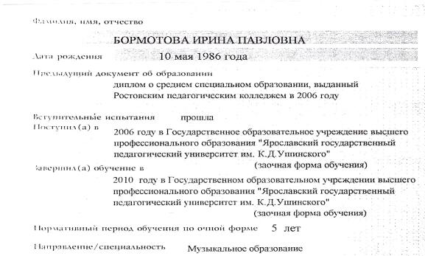
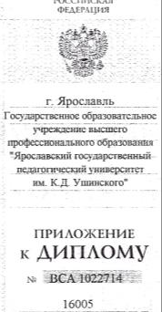
СПЕЦИАЛИЗАЦИЯ ПО ДИПЛОМУ
Музыка как средство сохранения психоэмоционального здоровья

Slide 3
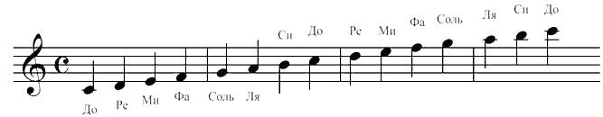
Задача:
ВОЗМОЖНОСТИ МУЗЫКИ В ЗДОРОВЬЕСБЕРЕЖЕНИИ ОБУЧАЮЩИХСЯ
Цель:
Внедрение перспективного направления здоровьесбережения - музыкотерапии
Реализовать музыкотерапевтические
технологии на уроках музыки и во внеурочной деятельности

Slide 4
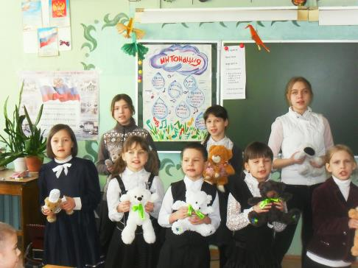
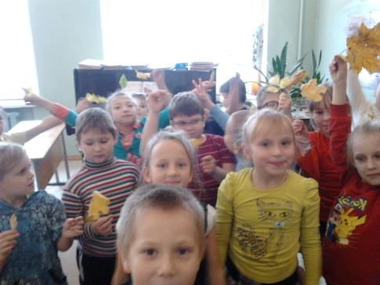
СРЕДСТВО ЗДОРОВЬЕСБЕРЕЖЕНИЯ
Музыка – эмоциональный вид искусства, который широко применяется в профилактических, коррекционных и реабилитационных целях

Slide 5
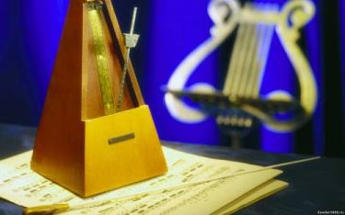
ВОЗМОЖНОСТИ МУЗЫКИ В ЗДОРОВЬЕСБЕРЕЖЕНИИ ОБУЧАЮЩИХСЯ
МУЗЫКА И ОРГАНИЗМ ЧЕЛОВЕКА ИМЕЮТ ОБЩУЮ «РИТМИЧЕСКУЮ ОРГАНИЗАЦИЮ»
МУЗЫКА СПОСОБНА ПОДСТРАИВАТЬ ПОД СЕБЯ РИТМЫ ЖИЗНЕДЕЯТЕЛЬНОСТИ ЧЕЛОВЕКА
ВЛИЯНИЕ НА СОСТОЯНИЕ
СЕРДЦЕБИЕНИЯ
ДЫХАНИЯ
ПСИХОФИЗИЧЕСКОГО
ЗДОРОВЬЯ

Slide 6
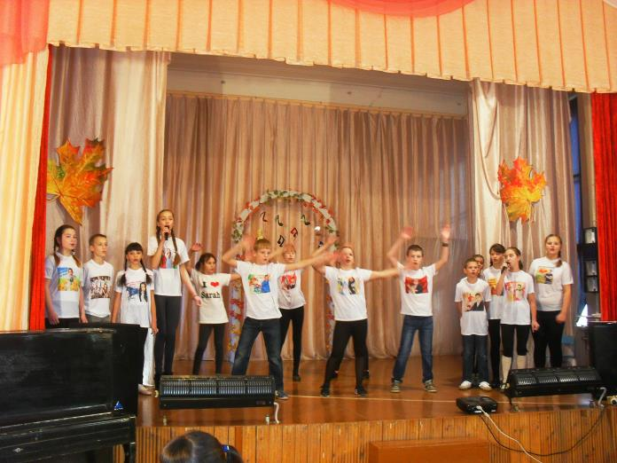
МУЗЫКОТЕРАПЕВТИЧЕСКИЕ ТЕХНОЛОГИИ
РИТМОТЕРАПИЯ
ВОКАЛОТЕРАПИЯ
САМОВЫРАЖЕНИЕ
ТОНИРОВАНИЕ
КИНЕЗИТЕРАПИЯ
ДРАМАТЕРАПИЯ

Slide 7
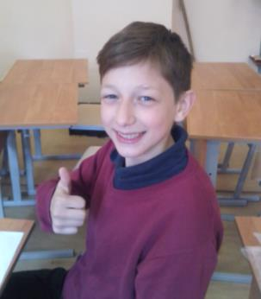
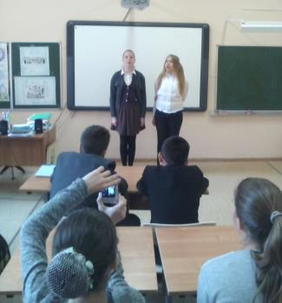
ЗДОРОВЬЕ -
«состояние полного физического, психического и социального благополучия, а не только отсутствие болезней»

Slide 8


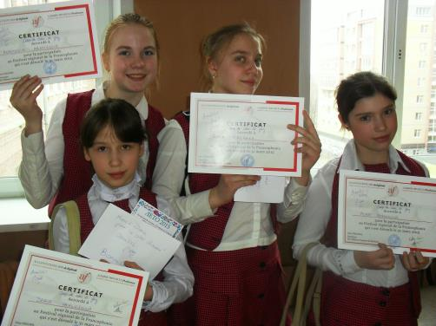
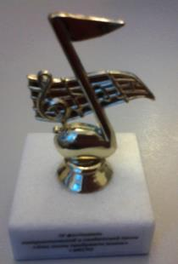
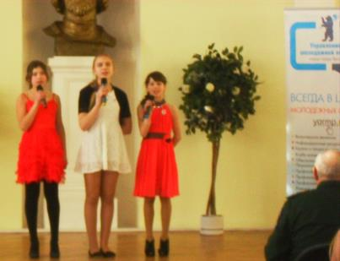
Результаты здоровьесбережения
2012 – 2013 учебный год – 47%
2013 – 2014 учебный год – 54%
2014 – 2015 учебный год – 61%

Slide 9
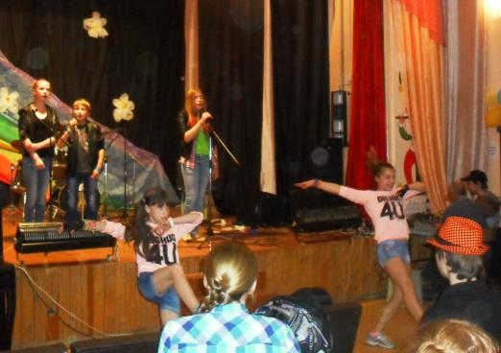
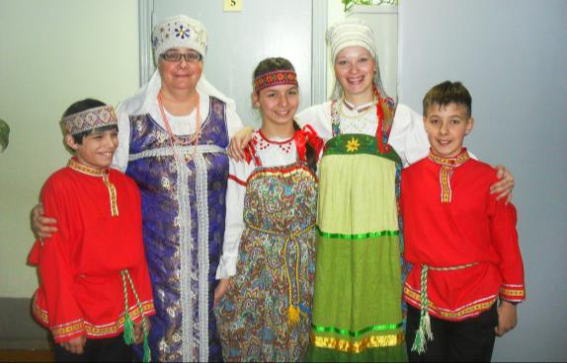
Фестиваль-конкурс «Майская жара»
2013 – 2014 учебный год – «Рок-фестиваль»
2014 – 2015 учебный год – «Ретро-музыка»
2015 – 2016 учебный год – «Музыкальный фольклор»

Slide 10


Эффективность здоровьесбережения
Паспорт здоровья обучающегося
Содержание:
1.Комплексная оценка состояния здоровья
2.Оценка психоэмоционального состояния
3.Оценка физического здоровья и индекса физической подготовки
4.Лист самооценки состояния и самочувствия
Паспорт мониторинга эффективности здоровьесбережения
Содержание:
1. Общая характеристика
2. Оценка уровня физического здоровья (шкала Апанасенко)
3. Индекс физической подготовленности
4.Коэффициент выносливости
5. Заболеваемость за учебный год
6.Анализ лечебно-оздоровительной работы за учебный год

Slide 11
Муниципальное общеобразовательное учреждение «Санаторная школа-интернат № 6» г.Ярославль
Учитель
музыки
П/стаж
9 лет
Бормотова Ирина Павловна

